Slide 1
Regulace a regulované ceny
Ing. Blahoslav Němeček Ph.D.

Slide 2
Regulace …

Slide 3
Základní regulační dilema
Cílem regulace by mělo být zajistit rovnováhu

Slide 4
Úloha a kompetence ERÚ

Slide 5
Oblast působnosti ERÚ
Ochrana zájmů spotřebitelů - rozšíření
Podpora hospodářské soutěže - rozšíření
Podpora obnovitelných zdrojů
Podpora druhotných zdrojů a kombinované výroby elektřiny a tepla
Zajištění přiměřené návratnosti pro provozovatele sítí
Výkon dozoru v energetických odvětvích
Spolupráce s ACER a ostatními regulátory a Komisí při budování jednotného trhu s elektřinou a plynem

Slide 6
Konzultační povinnosti ERÚ
ERÚ je při výkonu své působnosti povinen konzultovat
  návrh zásad cenové regulace a návrhy cenových rozhodnutí,
  návrh Pravidel provozování přenosové soustavy, Pravidel provozování distribuční soustavy, Řádu provozovatele přepravní soustavy, Řádu provozovatele distribuční soustavy, Řádu provozovatele zásobníku plynu a obchodních podmínek operátora trhu nebo návrhy jejich změn,
  desetiletý plán rozvoje přepravní soustavy,
  další návrhy opatření nebo postupů ERÚ, pokud tak stanoví zákon nebo přímo použitelný předpis EU nebo pokud tak ERÚ rozhodne.
ERÚ zveřejňuje
  organizační strukturu včetně působnosti jednotlivých útvarů,
  pravomocná rozhodnutí vydaná při výkonu dozoru v energetických odvětvích a dozoru v oblasti ochrany spotřebitele na úseku podnikání v elektroenergetice a plynárenství,
  výkladová stanoviska k ustanovením právních předpisů v oblasti jeho působnosti, které zohledňuje ve své rozhodovací činnosti,
  výsledky monitorovací činnosti v energetických odvětvích,
  etický kodex zaměstnanců ERÚ.
Pro účely konzultací ERÚ zřídí a spravuje diskusní místo, kde způsobem umožňujícím dálkový přístup zveřejňuje návrhy opatření, umožňuje předkládání připomínek a uveřejňuje výsledky konzultace.

Slide 7
Působnost ERÚ v oblasti hospodářské soutěže
rozhodování o certifikaci oddělených provozovatelů přenosových a přepravních soustav
sledování úrovně transparentnosti trhů s elektřinou a plynem
šetření na velkoobchodních trzích s elektřinou a plynem
a rozhodování o uložení opatření v případě zjištění nefunkčnosti trhu
  např. povinné odprodeje plynu, aukce apod.
široké monitorovací povinnosti (nespravedlivé smluvní podmínky, ustanovení vylučující změnu dodavatele, způsoby tvorby cen na trhu atd.)
doporučení ohledně tvorby cen dodávky elektřiny a plynu pro domácnosti
povinnost spolupráce s Úřadem pro ochranu hospodářské soutěže a vzájemného informování
uznávání oprávnění k podnikání z jiných států EU pro obchodování s elektřinou a plynem
  legislativně řešeno prostřednictvím novely „licenční“ vyhlášky

Slide 8
Působnost ERÚ v oblasti ochrany spotřebitele
rozhodování tzv. spotřebitelských sporů na návrh spotřebitele
  o splnění povinností ze smluv, jejíchž předmětem je dodávka elektřiny a plynu,
  o určení, zda právní vztah mezi zákazníkem a držitelem licence, jehož předmětem je dodávka elektřiny nebo plynu, vznikl, trvá nebo zanikl,
  o poskytnutí náhrady za nedodržení stanovených standardů kvality dodávek a služeb v elektroenergetice a plynárenství.
výkon dohledu podle zákona o ochraně spotřebitele
v energetických odvětvích
  v otázkách uplatňování nekalých obchodních praktik dodavatelů elektřiny a plynu

Slide 9
Působnost ERÚ v oblasti dozoru v energetických odvětvích
výkon kontroly dodržování povinností stanovených
  energetickým zákonem v odvětví elektroenergetiky, plynárenství a teplárenství
  zákonem o cenách v oblasti energetiky
  Nařízením 714/2009 o podmínkách přístupu k síti pro přeshraniční obchod s elektřinou
  Nařízením 715/2009 o podmínkách přístupu k plynárenským soustavám
  Rozhodnutím Komise, Agentury nebo vyplývajících z opatření vydaných ERÚ
rozhodování o postihu v případě spáchání správního deliktu
  rozhodování o uložení pokuty (v některých případech až do výše 10% z obratu) a ukládání opatření k nápravě

Slide 10
Co má nebo může být regulováno?
obligatorní cenová regulace
    přenos elektřiny
    distribuce elektřiny
    systémové služby
    přeprava plynu
    distribuce plynu
    činnosti operátora trhu
    dodavatel poslední instance
    usměrňování ceny tepelné energie
    + stanovování cen v oblasti podporovaných zdrojů
fakultativní cenová regulace
    jestliže je to nezbytné k zajištění bezpečného a spolehlivého provozu ES nebo nediskriminačního přístupu účastníků trhu k ES

Slide 11
Jak se má regulovat?
stanovení cen tak, aby pokrývaly náklady na zajištění efektivního výkonu licencované činnosti, odpisy a přiměřený zisk zajišťující návratnost realizovaných investic do zařízení sloužících k výkonu licencované činnosti
ostatní ceny tak, aby byly alespoň nákladové, při stanovení příspěvku k ceně elektřiny tak, aby příspěvek umožnil uplatnění elektřiny na trhu s ohledem na efektivní využívání přírodních zdrojů a ochranu životního prostředí
dodávka poslední instance věcně usměrňovaná cena, popř. maximální cena
možnost rozhodovat o výjimkách z obecného systému regulace cen

Slide 12
Obecné metody ekonomické regulace
Metoda - Rate of Return
Metoda - Price Cap
Metoda - Revenue Cap
Metoda – Sliding Scale
Metoda - Yardstic

Slide 13
Zahraničí regulační praxe

Slide 14
Základní principy regulace v ČR
základní parametry a principy regulace se stanovují na delší časové období – regulační období
  základní principy regulace uvedeny by měly být rozpracovány ve vyhlášce ERÚ o způsobu regulace cen v energetických odvětvích a postupech pro regulaci cen
metoda regulace - revenue-cap
III. regulační – 5 let
(1. 1. 2010 - 31. 12. 2014)
regulace povolených výnosů:
vychází se účetních hodnot odpisů
nové nastavení výchozí hodnoty RAB „0“
progresivní uznávání investic
každoroční stanovování WACC
Náklady
Zisk=majetek*výnosnost
Odpisy

Slide 15
Co je to přiměřená výnosnost?

Slide 16
Možnost úpravy metodiky a parametrů
některé parametry jsou stanoveny na 5 let, některé na 1 rok
revize parametrů v průběhu periody možná jen ve zvlášť výjimečných případech
  změn právní úpravy bezprostředně se vztahující k licencované činnosti držitele licence, které mají podstatný dopad na parametry regulačního vzorce,
  mimořádných změn na trhu s elektřinou nebo jiných mimořádných změn v národním hospodářství hodných zvláštního zřetele,
  stanovení parametrů na základě nesprávných, neúplných či nepravdivých podkladů nebo údajů.

Slide 17
III. Regulační období
Navazuje na regulaci z let 2005-2009
z důvodů unbundlingu a transformací společností ve II. RO, neměl úřad stabilní základnu pro určení výchozích podmínek pro price-cap regulaci
pokračování v regulaci povolených výnosů
Price cap
stanovuje cenu na delší období
ponechání zisku při snížení nákladů
úprava o inflaci a faktor efektivity
příp. úprava spotřeby (I. RO)
+/-vhodné pro plně stabilní prostředí
Revenue cap
stanovení jednotlivých parametrů výnosů
každoročně se revidují
+ přizpůsobení měnící se situaci
- každoroční možnost lobbingu
Notes:
Vyhláška o způsobu regulace v energetických odvětvích a postupech pro regulaci cen

Slide 18
Vývoj regulačního rámce
I. regulační období
II. regulační období
III. regulační období

Slide 19
Regulace na úrovni TSO
Základní výchozí základna povolených výnosů pro stanovení ceny za přenos elektřiny
Základní výchozí základna povolených výnosů pro stanovení ceny za distribuci elektřiny

Slide 20
Otevřená témata
Oblast regulace přenosu
  Harmonizace regulace přenosu na evropské úrovni
  Budování společné infrastruktury více provozovatelů – budování transevropské sítě

Slide 21
Legislativní rámec pro financování investic
  povinnost společnosti ČEPS podle § 24, odst. 10, písm. j) a společnosti NET4GAS podle § 58k odst. 1 každoročně zpracovávat desetiletý plán rozvoje soustavy
  zároveň podle § 58l, odst. 5 náklady vzniklé v souvislosti s uskutečněním investice budou považovány za náklady na zajištění efektivního výkonu licencované činnosti
  u společnosti NET4GAS existují dle § 58l následující opatření
  k uskutečnění investic:
      nařízení uskutečnění investice,
      provedení výběrového řízení na úvěrové nebo dluhopisové financování,
      nařízení o zvýšení základního kapitálu.
  u společnosti ČEPS opatření k uskutečnění investic nejsou zákonem definovány, ERÚ však musí zajistit financování investic

Slide 22
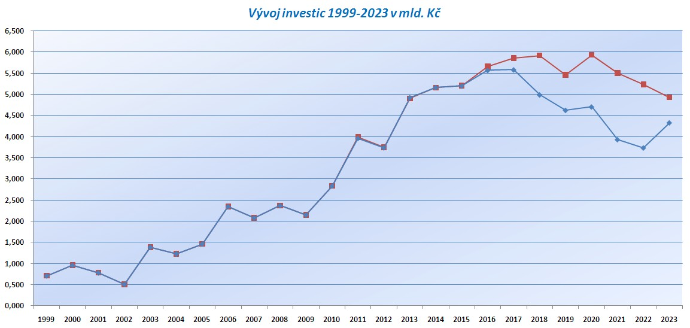
Investiční plán rozvoje ČEPS
Společnost ČEPS publikovala na začátku roku 2011 záměr investovat do roku 2023 do přenosové soustavy 60 miliard korun

Slide 23
Jaké jsou možnosti?
Možnosti financování výrazně rozvojového investičního plánu:
  financování programu ze zisku společnosti,
  financování cizím kapitálem,
  přenesení nákladů na spotřebitele - navýšením tarifů,
  navýšení základního kapitálu – pouze teoreticky.
Není možné využít pouze jeden způsob ale je nezbytná kombinace
Primárně bude využito prvních dvou způsobů
Třetí způsob bude využit až po vyčerpání kapacity prvních dvou způsobů

Slide 24
Změna regulačního vzorce – investiční faktor
± IF
IF – Investiční faktor slouží k financování investičních projektů, schválených v rámci desetiletých investičních plánů. Investiční faktor bude zároveň korigovat zadlužení společnosti.
Prostředky poskytnuté v rámci investičního faktoru budou sloužit jako „půjčka“ a budou zpětně vraceny do regulace
Aktivace investičního faktoru bude provedena pouze po splnění základních předpokladů:
  bude využito v maximální efektivní míře dluhové kapacity dle ukazatele dluh/EBITDA = 3
  bude vyplácena dividenda v maximální míře 40 % po celou dobu platnosti investičního faktoru

Slide 25
Obcházení regulačního rámce

Slide 26
Nastavení parametrů PV pro III. regulační období - povolené náklady
Výchozí úroveň
  průměr skutečných nákladů roku 2007 a 2008 eskalovaných navrženým eskalačním faktorem na cenovou úroveň roku 2009
Vývoj parametru nákladů v průběhu III. regulačního období
  výchozí úroveň nákladů je každoročně eskalována složeným indexem (70:30)
  index cen podnikatelských služeb (IPS) – klouzavý průměr vypočtený jako vážený průměr 12 subindexů indexu cen tržních služeb uvedeného v tab. 7008 k dubnu kalendářního roku
  index spotřebitelských cen (CPI) – klouzavý průměr uvedený v tab. 7101 k dubnu kalendářního roku + bonus (ve výši 1 %)
  plošný faktor efektivity X (10 % na 5 let, tj. 2,0310 % ročně)

Slide 27
Nastavení parametrů PV pro III. regulační období - odpisy
Výchozí úroveň
  výše povolených odpisů je stanovena na základě plánů účetních odpisů
Vývoj parametru odpisů v průběhu III. regulačního období
  plán odpisů na rok i
  na základě skutečně známých hodnot jsou povolené odpisy korigovány prostřednictvím korekčního faktoru s uplatněním příslušné časové hodnoty peněz (CPI) v roce v roce i+2
Pokud úřad zjistí rozdíl mezi plánovanou hodnotou a očekávanou skutečností, bude mít právo upravit hodnotu odpisů (pro rok i+1)
Bude kontrolováno, zda společnosti odpisy použijí skutečně na investice

Slide 28
Nastavení parametrů PV pro III. regulační období - zisk
výchozí úroveň regulační báze aktiv RAB₀ ( pro rok 2010) byla stanovena na základě plánované zůstatkové hodnoty aktiv roku 2009 prostřednictvím koeficientu přecenění
koeficient přecenění vychází ze zachování ziskovosti z II. RO
Vývoj v průběhu III. regulačního období
  hodnota RAB je v letech navyšována o rozdíl mezi plánovanými aktivovanými investicemi a odpisy (na odpisy bude použit koeficient přecenění), zohlednění vyřazeného majetku
  bude probíhat korekce na skutečné hodnoty aktivovaných investic snížené o skutečnou hodnotu odpisů (na odpisy bude použit koeficient přecenění)
  zahrnutí časové hodnoty peněz (CPI)

Slide 29
Nastavení parametrů PV pro III. regulační období - WACC
došlo ke změnám některých parametrů vlivem krize, které neodpovídají dlouhodobým časovým řadám
každoroční optimalizace nákladů na kapitál
Každoročně bude sledován vývoj:
  bezriziková výnosová míra - desetileté státní dluhopisy, krátkodobé průměry
  tržní riziková přirážka – fixní hodnota 5 % + riziková přirážka ČR
  náklady cizího kapitálu – průměr aktuálních úrokových sazeb za 12 měsíců
  daňová sazba
WACC je upravován pro následující rok, pokud se vypočtená hodnota WACC vychýlí od platné o více než +/- 0,2 %

Slide 30
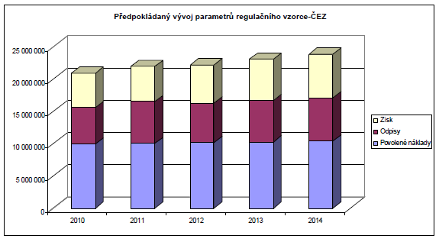
Regulace zisku
Základna aktiv RAB – určena s částečným zohledněním přecenění do budoucna
Každoroční přičtení změny aktiv k základně
Zisk= WACC x RAB
Notes:
Vyhláška o způsobu regulace v energetických odvětvích a postupech pro regulaci cen

Slide 31
Regulace zisku ve III. RO
Navazuje na regulaci z let 2005-2009
Náklady vlastního kapitálu
Náklady cizího kapitálu
r_{f} – bezriziková míra výnosnosti
státní obligace - přechod na 10-ti leté, 24 měs. průměr
Koeficient β_{unL} vyjadřuje poměr mezi rizikem trhu jako celku a rizikem v daném odvětví
  Stanovení podle údajů z akciových trhů (pouze zahr. firmy)
  Stanovení na základě regulační praxe
    Zůstává na stejné výši jako ve II. RO (0,35 distribuce elektřiny)
Notes:
Vyhláška o způsobu regulace v energetických odvětvích a postupech pro regulaci cen

Slide 32
Regulace zisku II
ERP - tržní riziková prémie zobrazuje investorské riziko v konkrétní zemi
  použita historická data
  rozdíl mezi výnosem z vládních dluhopisů a mezi výnosy z akcií na kapitálových trzích s "ideálně" rozloženým portfoliem za stejné období.
  dosažená hodnota na trhu v USA 1928-2008 činí 4,79 %
  od výsledků zralého trhu jsou pak na základě ratingu konkrétní země dopočítávány výsledné rizikové přirážky země tj. +1 % pro ČŘ
  ČR – rating A1 (stoupl za poslední čtyři roky o 2 úrovně)
DP – dluhová prémie vyjadřuje schopnost firmy dostát závazkům
  odvozována od ratingů společností (CDS) – akcie regulovaných společností nejsou obchodovány
  lze odvodit z úrokového krytí – v sektoru vysoké
  souvisí také s poměrem E/D, výsledné DP pro distribuci 0,5 %
  lze také použít cenu peněz - poskytované úrokové sazby
E/D – vlastní/cizí kapitál
II. RO - 70:30, III. RO 60:40
Notes:
Vyhláška o způsobu regulace v energetických odvětvích a postupech pro regulaci cen

Slide 33
Majetek – RAB
Provozní aktiva
  Dlouhodobý majetek nezbytný k zajištění licencované činnosti zvýšený o hodnotu předmětů pořízených formou finančního leasingu a snížený o:
    Nedokončený DNM a DHM, poskytnuté zálohy na DNM a DHM
    Goodwill
    Opravné položky k majetku
    DFM
    Oceňovací rozdíl k nabytému majetku
Přímo přiřaditelný majetek
  Po jednotlivých hladinách napětí
  Např. venkovní vedení, kabelová vedení, rozvodny, transformovny, transformátory, distribuční stanice, elektroměrová služba
Podpůrný majetek
  Zařízení pro řízení, měření, zabezpečování a automatizaci provozu elektrizační soustavy a přenosu informací pro činnost výpočetní techniky a informačních systémů
  Dále majetek, který nelze jednoznačně přiřadit na některou z napěťových úrovní
Společný majetek
  Majetek, který slouží všem činnostem držitele licence
  Budovy, pozemky, HW, SW, studie, poradenství

Slide 34
Náklady
Povolené náklady
  náklady k zajištění licencované činnosti účtované podle zákona o účetnictví po odečtení nepovolených nákladů,
Nepovolené náklady
  náklady držitele licence na činnosti, které nejsou náklady nebo výdaji k dosažení, zajištění a udržení příjmů podle zákona o daních z příjmů, dále finanční náklady, mimořádné náklady, časově rozlišené splátky finančního leasingu, daň z příjmu, náklady na tvorbu a čerpání rezerv, zůstatková hodnota dlouhodobého majetku a materiálu vyřazeného v důsledku prodeje, darování, manka a škody,

Slide 35
Kvalita poskytovaných služeb v regulaci

Slide 36
Limity penalizace a bonifikace
Země | Bonus | Penále
Maďarsko | Max 10% PV | Max 3% PV
Massachusetts | F(2σ) | F(-2σ)
Filipíny | 2,5% PV | 2,5% PV
Holandsko | 5% PV | 5% PV
Irsko | 4% PV | 4% PV
Velká Británie | 3% PV | 3% PV

Slide 37
Regulované ceny
Notes:
This is a predetermined divider slide and should not be modified

Slide 38
Proces úpravy regulovaných cen I
Vyhláška č. 59/2012 o regulačním výkaznictví
  náležitosti a členění regulačních výkazů včetně jejich vzorů,
  odpisové sazby pro účely regulace, pravidla pro sestavování regulačních výkazů a termíny pro jejich předkládání
  9 příloh, každá příloha obsahuje sadu výkazů pro příslušné držitele licence
  většina výkazů se vyplňuje a předkládá úřadu k 30. dubnu a 15. červnu za předchozí rok, některé predikční výkazy k 15. září
Členění výkazů:
aktiv a změn aktiv,
souhrnu investičních akcí,
aktiv a pasiv,
hospodářského výsledku,
nákladů,
investičních výdajů,
bilanční,
technické,
tarifních statistik,
provozně technické,
technické tepelné energie,
cen a technických parametrů.

Slide 39
Proces úpravy regulovaných cen II
Vyhláška č. 140/2009 o způsobu regulace v energetických odvětvích a postupech pro regulaci cen
určovala parametry regulačního vzorce a termíny jejich sdělování úřadem vůči regulovaným subjektům
obsahovala 17 příloh – postupy stanovení regulovaných cen – regulační vzorce
parametry vzorce (číselné hodnoty) byly sdělovány úřadem:
  6 měsíců před začátkem regulačního období nebo roku pro ČEPS
    povolené náklady, faktor efektivity, výchozí RAB, míra ztrát…
  5 měsíců před začátkem regulačního období nebo roku pro PDS
    Inflační indexy, korekční faktory, plánované technické jednotky
ceny byly úřadem sdělovány:
  do 10. října pro PPS (ČEPS)
  do 25. října pro PDS na vyšších hladinách napětí
  do 5. listopadu ceny na hladině nízkého napětí a cenu za činnost povinně vykupujícího

Slide 40
Obecné schéma výkonových, energetických a finančních toků

Slide 41
Zjednodušené schéma stanovení stálé a proměnné složky distribučního tarifu

Slide 42
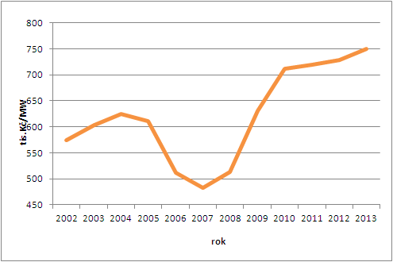
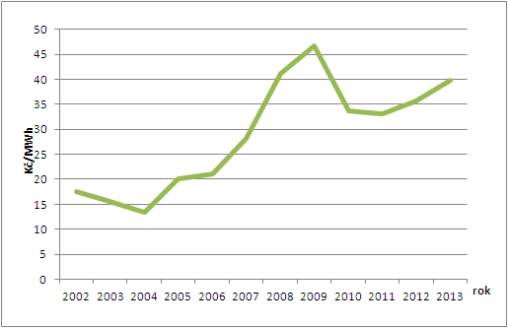
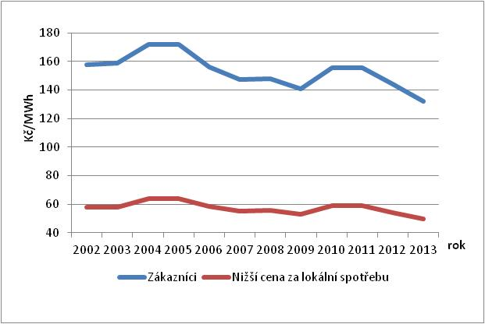
Regulované ceny provozovatele přenosové soustavy
Rezervace kapacity
povolené výnosy provozovatele přenosové soustavy jsou klíčovány podle průměrů maxim bilančních sald čtyř zimních měsíců za 3 roky zpětně
cena vstupuje jako náklad do cen provozovatelů distribučních soustav, cenu platí celkem 4 subjekty
Cena za použití sítí
kryje ztráty v přenosové soustavě
závisí přímo na ceně silové elektřiny na trhu a povolené míře ztrát uznané regulátorem
je hrazená 4 subjekty přímo připojenými do přenosové soustavy
Cena za systémové služby
vychází z celkových nákladů na podpůrné služby – slouží k zajištění stability v soustavě
provozovatel přenosové soustavy nakupuje podpůrné služby především ve výběrových řízeních
celkové náklady cca 8 mld. Kč jsou rozpočítány na koncovou spotřebu
cenu platí všichni koneční zákazníci v ČR

Slide 43
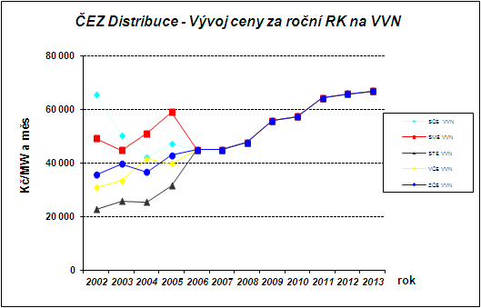
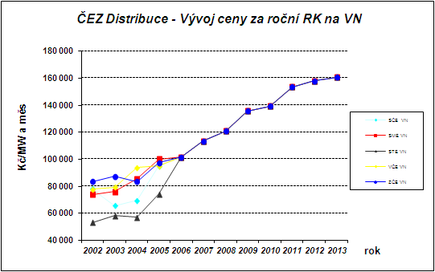
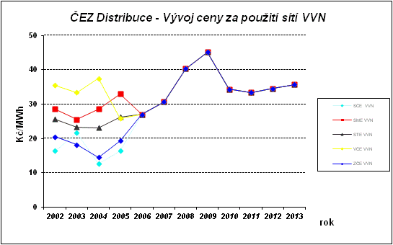
Regulované ceny distribuce
Ceny jsou individuální pro držitele licence
Rezervace kapacity
povolené výnosy provozovatele distribuční soustavy jsou rozpočteny na plánované hodnoty rezervované kapacity odběrateli
cenu přímo platí odběratelé na hladině VVN a VN
Cena za použití sítí
kryje ztráty v distribučních soustavách
závisí přímo na ceně silové elektřiny na trhu a povolené míře ztrát uznané regulátorem
cenu přímo platí odběratelé na hladině VVN a VN

Slide 44
Zjednodušené schéma konstrukce distribučních tarifů na hladině nízkého napětí

Slide 45
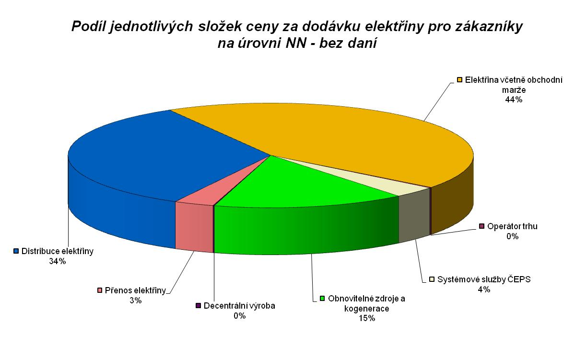
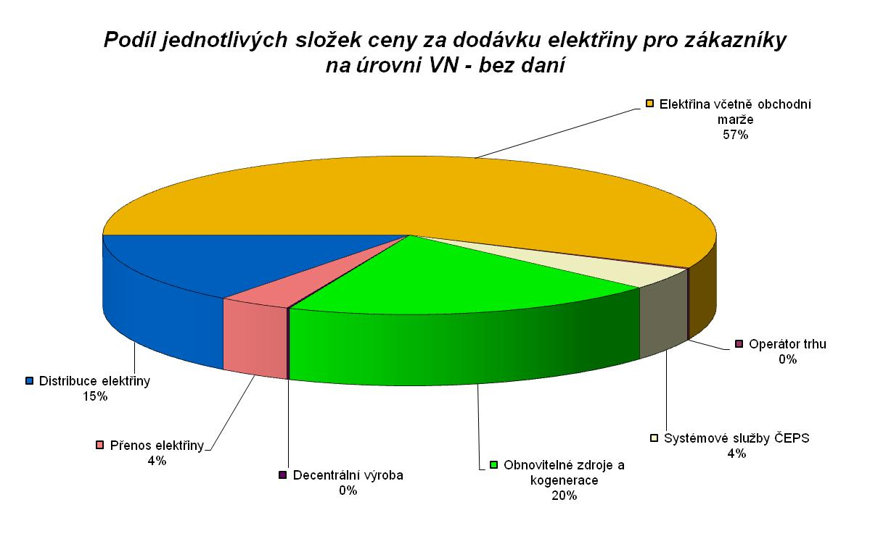
Regulované ceny distribuce a konečná cena dodávky
Domácnosti a maloodběratelé podnikatelé připojení na úrovni NN – nízké napětí
Platí dvousložkovou nebo trojsložkovou cenu za distribuci:
  měsíční plat za příkon – cena za jistič (obdoba rezervace kapacity na vyšších hladinách)
  plat za distribuované množství – v případě dvoutarifů platba ve vysokém VT a nízkém NT tarifu
  sazby jsou stanoveny podle převažujícího způsobu spotřeby – svícení+vaření, charakter topných spotřebičů – akumulace, hybridní vytápění, přímotopy, tepelná čerpadla
Celková cena dodávky = regulované ceny + ceny silové elektřiny

Slide 46
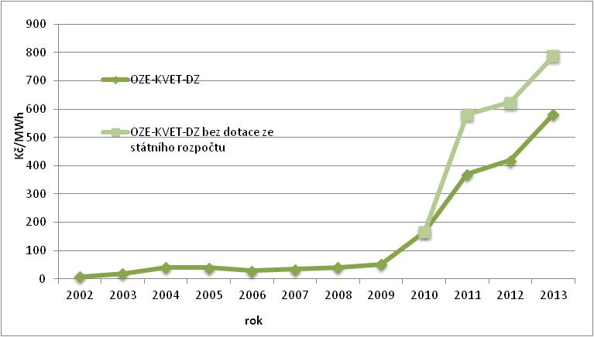
Podpora ekologických zdrojů v konečné ceně dodávky
Na podporu zdrojů přispívají všichni koneční zákazníci
platí cenu na krytí nákladů spojených s podporou elektřiny z obnovitelných zdrojů, vysokoúčinné kombivnované výroby elektřiny a tepla a z druhotných zdrojů
pro rok 2013 = 583 Kč/MWh
Vývoj výše ceny na podporu v Kč/MWh

Slide 47
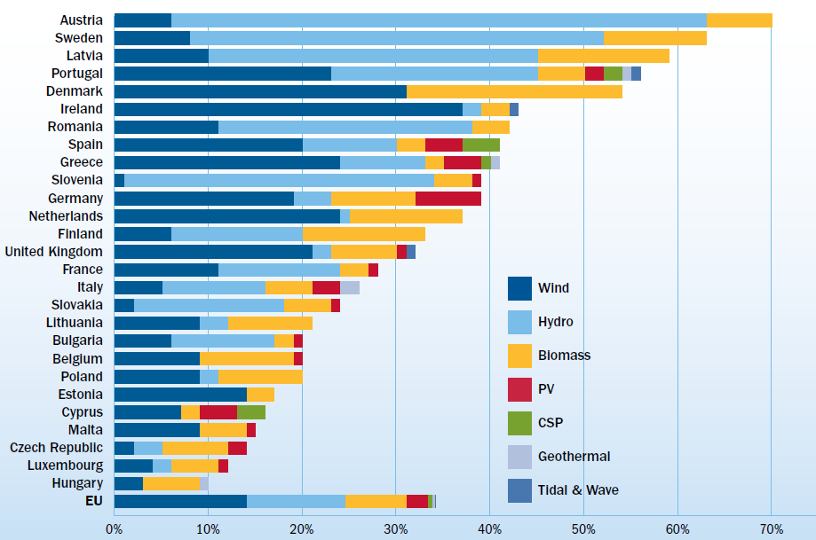
Podíl elektřiny z OZE na spotřebě elektřiny v členských státech podle Směrnice 2009/28/ES do roku 2020
RES-E: 34%
RES-H&C: 22.2%
RES-T: 11,2%
Podíl OZE na konečné spotřebě energie v EU: 20 %
Notes:
It is possible to apply this template to exiting presentations.
Have the latest presentation template open
Click on the View tab and select Normal
Delete all unwanted slides
Click on the Insert tab from the menu bar and select Slides from Files
Click on Browse. Navigate to the presentation you wish to update with the new template. Highlight the presentation and click Open
Wait for the slides from the presentation to load and click on Insert All. Then click Close
Check the inserted slides to ensure that the most appropriate master slide has been used on each slide
To change the master applied to a slide select the slide you wish to apply a different master to then click on the Format tab from the menu bar and select Slide Design
From the Used in This Presentation section choose the master you wish to apply to the slide and hover over it to reveal a drop-down arrow. Click on the arrow and select Apply to Selected Slides
It is important to thoroughly check the presentation to ensure that no further formatting is needed.

Slide 48
Děkuji Vám za pozornost
blahoslav.nemecek@cz.ey.com

